Slide 1
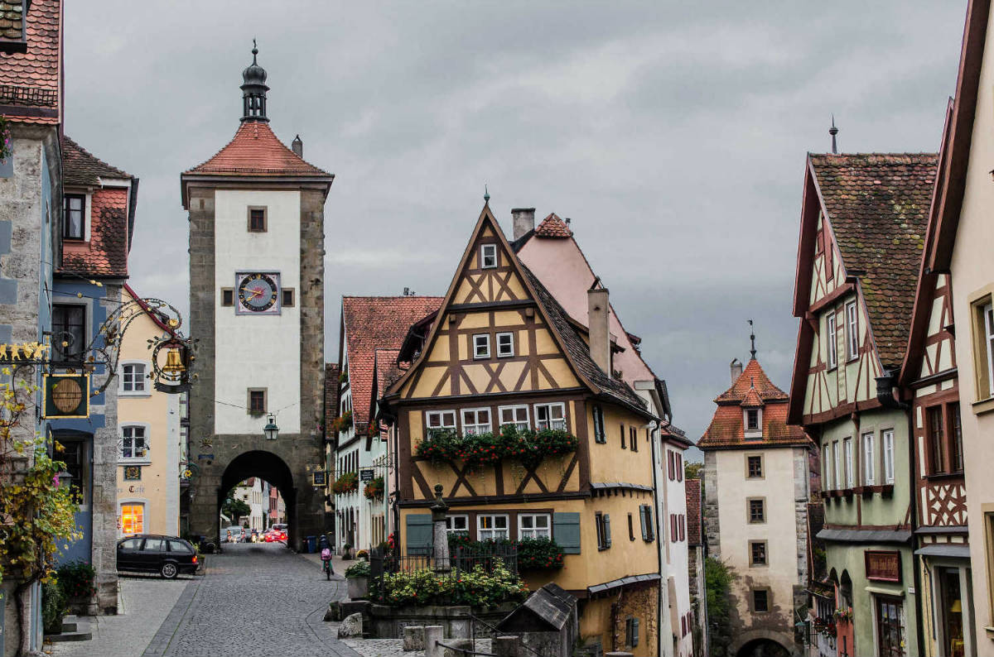
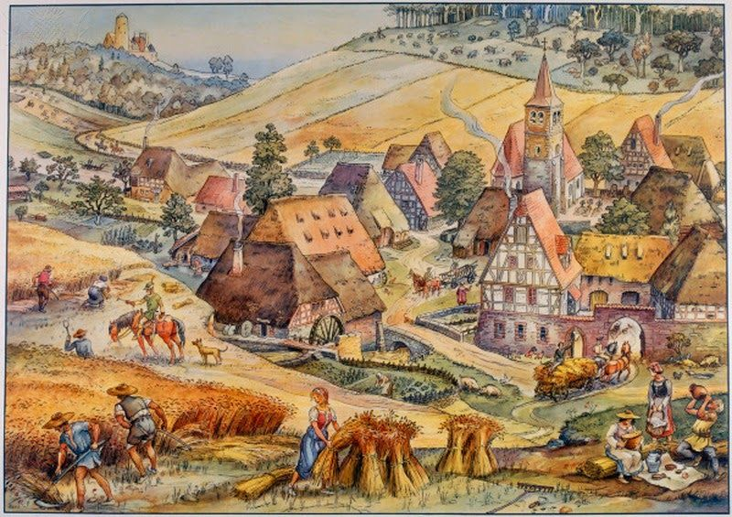
Ako sa žilo v stredoveku
Učebnica s.80-83

Slide 2
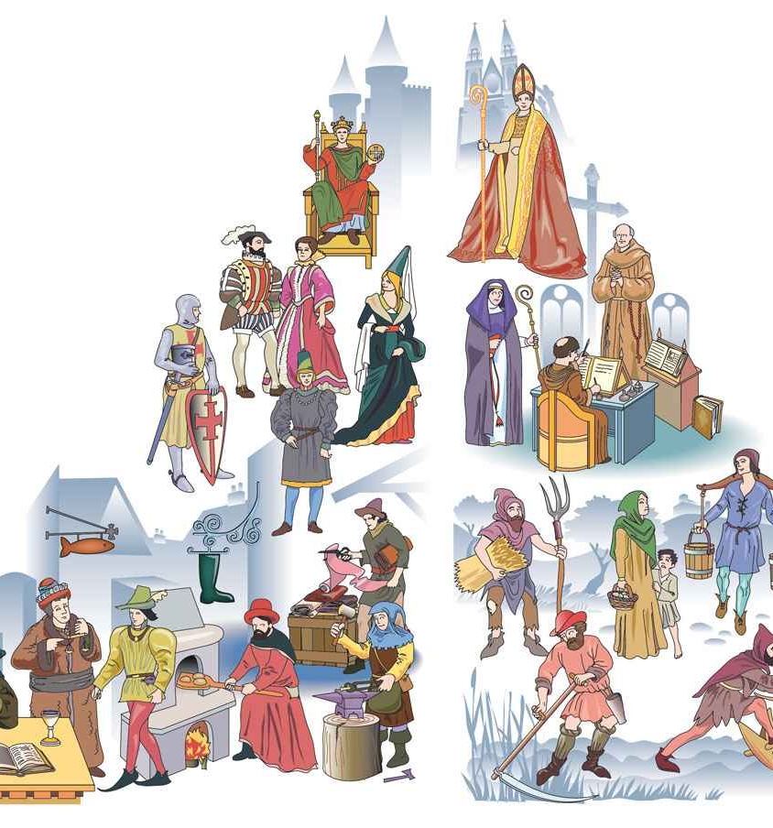
Zopakujme si Ako sa delila stredoveká spoločnosť?
kráľ
šľachta (vyššia a nižšia)
cirkev
poddaní

Slide 3
Stredoveká dedina
väčšina ľudí (poddaných) žila na dedine
hlavnou obživou bolo poľnohospodárstvo
tvrdá práca, do ktorej bola zapojená celá rodina
príliš závislé od počasia
využíval sa trojpoľný systém: jariny, oziminy, úhor (neobrobená pôda)
spočiatku len obrábanie motykou, neskôr aj železným pluhom
všetko čo potrebovali, si vyrobili sami

Slide 4
kostol, väčšinou blízko panovníckeho sídla
pasienky
hrad, kamenné sídlo panovníka
kováčska dielňa
políčka roľníkov v blízkosti obydlí,
malé statky vedľa domčekov
mlyn

Slide 5
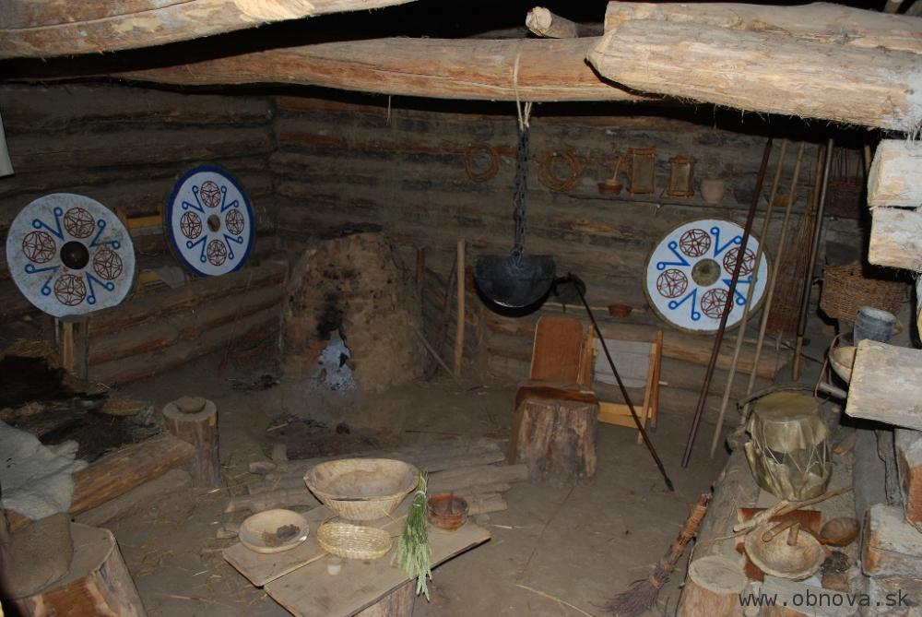
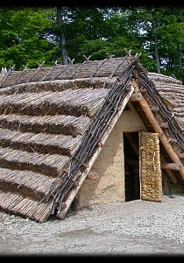
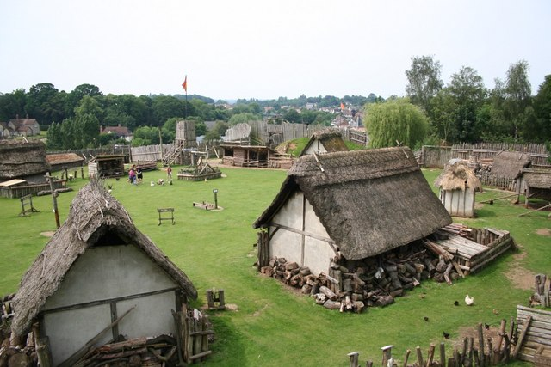
Obydlie
jednoduché
malé drevené domčeky s malými oknami
častokrát len jedna miestnosť
no viacpočetné rodiny
v dome bolo aj otvorené ohnisko
v zime bol v dome úkryt aj pre zvieratá
jednoduchá strava (obilniny, strukoviny, mliečne produkty, málo mäsa)

Slide 6
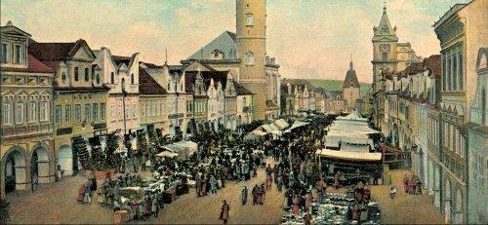
Stredoveké mestá
bolo ich málo
rozlohou malé (2000 až 3000 obyv.)
vznikali s potrebou obchodovať, vymieňať tovaru, získavať suroviny, ktoré si ľudia nevedeli sami vyrobiť
centrá remesiel a obchodu
V MINULOSTI: DNES:
Londýn Londýn 8 908 081
Paríž Paríž 2 229 621
mali niečo nad 10 000

Slide 7
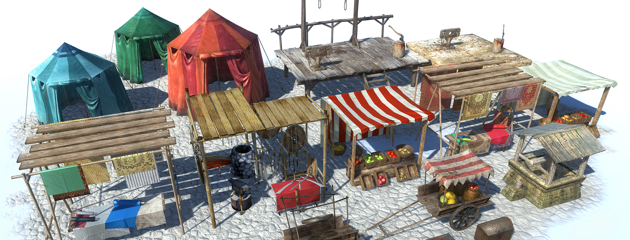
Stredoveký trh
na križovatkách ciest, pri brodoch riek, pri morských brehoch
remeselníci a obchodníci predávali svoje výrobky za peniaze

Slide 8
Centrá diaľkového obchodu
v stredoveku:
Janov
Benátky
Úloha: Skús z mapy vyčítať, s čím všetkým sa v stredoveku obchodovalo na diaľku.
Ak potrebuješ, pomôž si anglickým slovníkom.

Slide 9
Správa mesta
stredoveké mesto patrilo kráľovi alebo zemepánovi (šľachtic), ktorí mu dávali privilégia = výsady, práva
právo raziť vlastné mince
právo konať trh
právo variť pivo
mesto spravovala mestská rada (väčšinou tvorená z bohatých kupcov), ktorú si volili obyvatelia mesta = mešťania
boli to: kupci, obchodníci, remeselníci, finančníci
na čele mesta bol richtár (dnes starosta, primátor)
v meste žili ľudia od najbohatších až po najchudobnejších = žobrákov
Mešťania boli slobodní, neboli majetkom pána ako roľnícki poddaní.

Slide 10
Najstaršie mestské privilégia na Slovensku má mesto Trnava (1238).

Slide 11
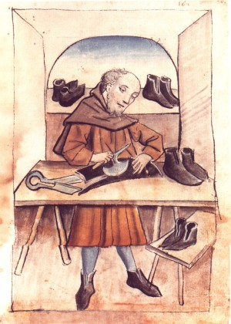
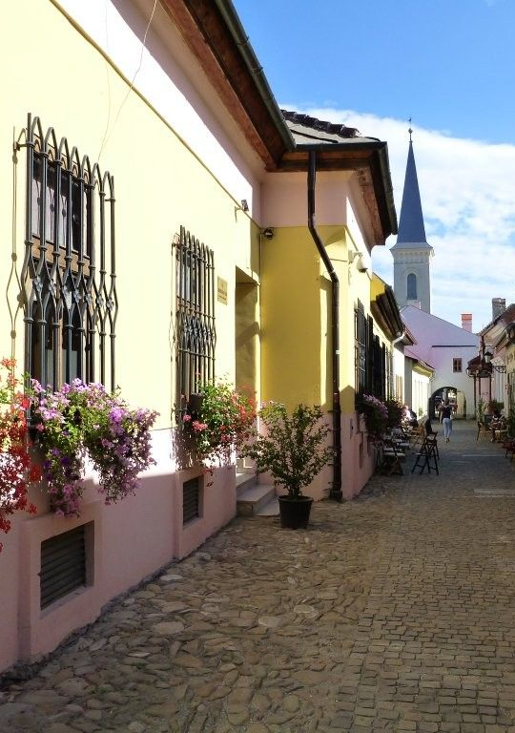
Cechy
= združenie remeselníkov rovnakej výroby
spravidla bývali na jednej ulici
ulice boli pomenované podľa nich: hrnčiarska, mäsiarska, obuvnícka...
Ulička remesiel v Košiciach.

Slide 12
Povinné úlohy:
Zapíš si do zošita krátke, ale výstižné poznámky (pomáhaj si učebnicou - s.80-82 a touto prezentáciou) o živote v stredoveku (dedina + mesto).
Základné pojmy: život na dedine, obydlie, strava, život v meste, roľníci, mešťania, remeselníci, obchodníci, mestská rada, cech, trh/obchod.
Ilustruj (nakresli si jeden obrázok).
Vyber si JEDNU z nasledujúcich úloh a vypracovanú mi ju pošli na mail do 17.6. ☺
1. Keby si sa narodil v stredoveku, žil by si radšej na dedine alebo v meste? Napíš aspoň 5 viet.
2. Zisti, ktoré najbližšie mesto z tvojho okolia pochádza zo stredoveku. Zisti o ňom aspoň 5 zaujímavosti. Zapíš si zdroje, z ktorých si čerpal.
3. Predstav si, že by si sa mal stať stredovekým kupcom. Napíš 10 viet o tom, aké vlastnosti by mal mať stredoveký kupec, čo ho ohrozovalo na jeho obchodných cestách.
4. Vyrieš úlohy v PZ Hravý dejepis na s.54-55.

